Slide 1
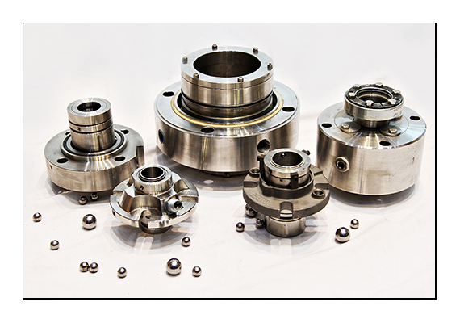
شرکت مبنا پدیده آداک
Mechanical Seal
MPA
آدرس کارخانه : تهران ، چهاردانگه ، شـهـرک صنعتـی چهاردانگه .
آدرس دفتر مرکزی : تهـران ، خیـابان ولیعصر، روبروی خیابان فاطمی ،‌ کوچه عبده ، پلاک 55، طبقه دوم ، واحد 9
تلفن : 88915413 - 88935422 ( 021) دورنگار : 88937119
پست الکترونیکی : info@mabnapadideh.com سایت : www.mabnapadideh.ir

Slide 2
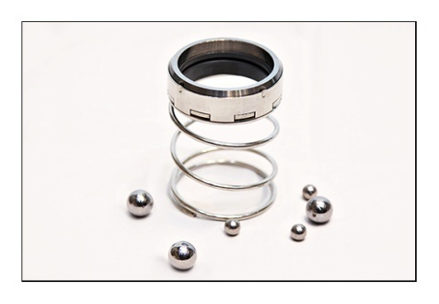
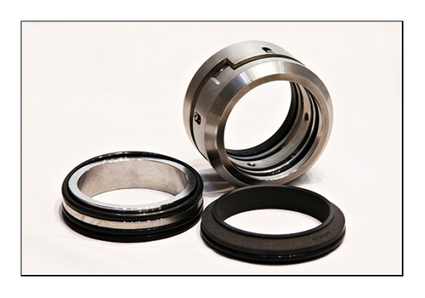
شرکت مبنا پدیده آداک
معرفی شرکت
زمینه های فعالیت شرکت
خط مشی شرکت
لیست مشتریان
استاندارد ، کیفیت ، گارانتی
مشخصات شرکت

Slide 3
معرفی شرکت :
شرکت مبنا پدیده آداک اولین سازنده و تامین کننده سیلهای آب بندی از سال 1370 با اتکاء به تخصص و تجربه کارشناسان خود ، با تولید انواع مکانیکال سیل،کارتریج ، دوبل و غیره و نیز قطعات یدکی شامل : Face Ring ، Sleeve , Seal Ring , Packing , Springواشر های گرافیتی وکربنی در حال فعالیت میباشد .
با داشتن کارشناسان مجرب و آموزش دیده ، و رعایت استانداردهای جهانی ، محصولات شرکت مبنا پدیده آداک از نظر کیفی کاملا متمایز بوده و این شرکت موفق به ساخت قطعات خاص از انواع مکانیکال سیل های موجود در صنایع کشور با کیفیت عالی ، قیمت پایین ، غیر قابل رقابت گردیده است. شرکت مبنا پدیده آداک ، تخصص خود را جهت ساخت انواع مکانیکال سیل های کارتریجی و نیز تعمیر انواع مکانیکال سیل معطوف داشته است. این شرکت با تلاش روز افزون و مجهز بودن به ماشین آلات روز دنیا و با داشتن نیروی فنی متخصص در زمینه ی طراحی، ساخت و نصب انواع مکانیکال سیل ،توانایی خود را دراسرع زمان و با کیفیتی متمایز ارائه می نماید.

Slide 4
خط مشـی شرکت :
1. جلب رضایتمندی مشتری و مصرف کنندگان از محصولات تولیدی .
2. ایجاد آرشیوهای فنی و بانک اطلاعاتی قوی .
3. تلاش جهت کاهش مستمر قیمت تمام شده .
4. داشتن تکنولوژی ساخت و دستگاههای پیشرفته با تکنولوژی روز .
5. در دسترس بودن و احساس نزدیکی مشتـری با محصولات شرکت .
6. ارتقاء سطح دانش فنی و به روز نگه داشتن این امر در جهت تولید سیستم های آببندی .
7. استفاده از نیروی انسانی متخصص و برنامه ریزی منسجم جهت بهره وری و تولید مناسب .
8. آموزش نیروی انسانی بر پایه علم وفنآوری و استفاده از نرم افزارها و سخت افزارهای مدرن .
9. تبديل شركت به سازماني دانش محور و متعالي از طريق توسعه كار تيمي ، ارتقا و بهبود مستمر كيفيت .
10.انطباق با كليه قوانين،مقررات و استانداردهاي مرتبط با فعاليتهاي شركت وسايرالزامات معتبربين المللي.

Slide 5
فعالیت و روند تولید شرکت :
استفاده از با کیفیت ترین مواد اولیه و از معتبرترین برند جهانی .
ایجاد آرشیو اطلاعاتی محصولات تولید شده جهت آماده نمودن سیکل سفارشات بعدی .
تهیه شناسنامه فنی ساخت قطعات سفارش شده .
امکان تولید در شرایط بحرانی و ذیق وقت از طرف مشتری جهت موارد خاص .
تولید با کیفیت عالی و مرقون به صرفه اقتصادی نسبت به دیگر محصولات شرکت های داخلی و خارجی .
اعزام کارشناسان به سراسر کشور جهت تهیه نقشه های ساخت از قطعات .
بهترین نوع بسته بندی بمنظور جلوگیری از نفوذ رطوبت ، گرد و غبار ، و صدمات ناشی از جابجائی کالا در انبار وحمل و نقل .
ضمانت کلیه محصولات تولید شده از زمان نصب و راه اندازی با رعایت شرایط استاندارد نگهداری کالا .
خدمات پس از فروش بمدت معیین .

Slide 6
استاندارد ، نظام کنترل وکیفیت محصول و گارانتی :
استانداردها :
الزام به رعایت استاندارد API 682 در ساخت و تولید سیستم های آببندی از جمله مواردی است که موجب ارتقاء و پیشرفت این شرکت گردید . محصولات تولیدی این شرکت در صنایع گوناگون به ویژه صنایع نفت و خودروسازی کاربرد وسیعی دارد و تاکنون همکاری گسترده ای با گروه های زیادی از صنایع داشته ایم .
کنترل وکیفیت :
کلیه مواد و اجناس خریداری شده از بازار های داخلی و خارجی، و پس از تایید متریال خریداری شده توسط واحد کنترل کیفی، جهت پروسه ساخت در نظر گرفته خواهد شد و در ارتباط با مواد و کالاهای مورد نیاز خارجی شامل قطعات کربنی ، سیلیکونی و ... عمدتا از شرکت هائی مانند SANDVIK سوئد ، SGL آلمان و... تهیه میگردد که از بالاترین کیفیت جهانی برخوردار میباشد .
گارانتی محصول :
محصول تولید شده دارای 12 ماه گارانتی از زمان نصب و راه اندازی با رعایت شرایط نگهداری و نصب بوده و دارای 10 سال خدمات پس از فروش میباشد .

Slide 7
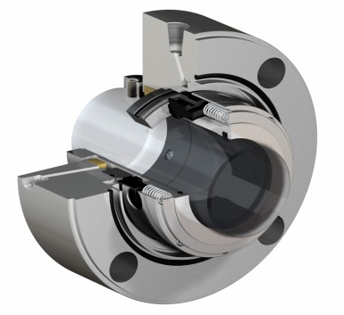
زمینه های فعالیت شرکت :
ساخت و تولید
.1انواع مکانیکال سیل :
▪ Cartridge Mechanical Seal
▪ Single Spring Mechanical Seal
▪ Multi Spring Mechanical Seal
▪ Metal Bellows Mechanical Seal
▪ Hydro Bellows Mechanical Seal
▪ Wave Spring Mechanical Seal
▪ Agitator Mechanical Seal
▪ Balance Mechanical Seal
▪ Unbalance Mechanical Seal
▪ Pusher Mechanical Seal
▪ Non – Pusher Mechanical Seal
.2ساخت واشر های گرافیت و پکینگ های
.3ساخت قطعات گرافیتی با گرید های مختلف
.4ساخت قطعات پمپ شامل: شافت ، شافت سیلیو
.5تعمیرات انواع مکانیکال سیل

Slide 8
لیست مشتریان :
تاکنون همکاری گسترده ای با گروه هایی از صنایع به شرح ذیل داشته ایم :
شرکت نفت فلات قاره ایران (منطقه نفتی بهرگان )
شرکت نفت فلات قاره ایران (منطقه نفتی خارگ )
شرکت نفت فلات قاره ایران (منطقه نفتی لاوان )
شرکت نفت فلات قاره ایران (منطقه نفتی سیری )
شرکت نفت فلات قاره ایران (منطقه نفتی قشم )
شرکت های پخش و پالایش نفت اهواز
تامین کننده انحصاری گروه کارخانجات ایران خودرو
نیروگاه منتظر قائم
نیروگاه دماوند
نیروگاه پرند
کارخانجات دارو پخش
پتروشیمی مارون
نیروگاه تولید برق تبریز

Slide 9
مشخصات شرکت :
نام شرکت : مبنا پدیده آداک ( سهامی خاص )
سال تاسیس : 1370 شماره ثبت : 388814
مشخصات کارخانه :
تهران ، چهاردانگه ، شـهـرک صنعتـی چهاردانگه .
صندوق پستی : 39484- 83415
مشخصات دفتر فنی تهران :
تهـران ، میدان قزوین ، بطرف امیریه ،‌ روبروی ایران خودرو ، پلاک 189
مشخصات دفتر تهران :
تهـران ، خیـابان ولیعصر، روبروی خیابان فاطمی ،‌ کوچه عبده ، پلاک 55، طبقه دوم ، واحد 9
تلفن : 88915423-88935422 ( 021) دورنگار : 88937119
پست الکترونیکی : info@mabnapadideh.com سایت : www.mabnapadideh.ir

Slide 10
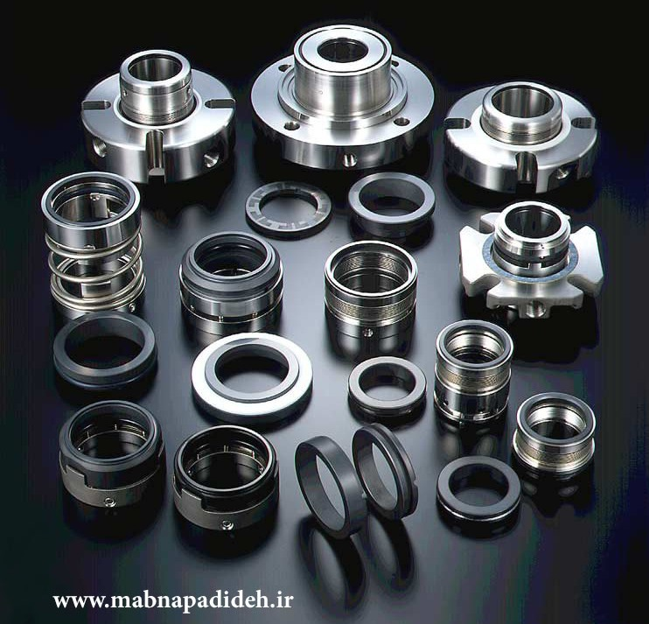

Slide 11
MABNA PADIDEH

